Slide 1
方程求根与最优化实验
➔ 方程求根方法
➔ 函数求极值方法
➔ 线性规划问题及求解*
➔ 思考题与练习题

Slide 2
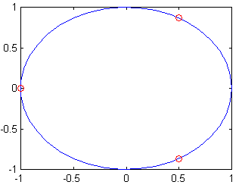
求多项式根(零点)方法: R= roots(P)
其中,P=[a₁,a₂,···,a_{n+1}]表示 n 次多项式系数
P(x) = a₁x^{n} + a₂ x^{n-1} + …… + a_{n} x + a_{n+1}.
例 求解 3 次方程 x³ + 1 = 0 。
t=linspace(0,2*pi,40);
x=cos(t);y=sin(t);
plot(x,y),hold on
P=[1,0,0,1];R=roots(P)
X=real(R);Y=imag(R);
plot(X,Y,'ro')
R = -1.0000
0.5000 + 0.8660i
0.5000 - 0.8660i

Slide 3
相关命令：poly, polyval, fzero
P=poly(1:3) → 1 -6 11 -6
R=roots(P) → 3.0000 2.0000 1.0000
著名的 Wilkinson 实验
roots(poly(1:20)) roots(poly(1:21))
ans =
19.9997
19.0032
17.9857
17.0360
15.9319
15.0842
·············
ans =
20.9991
20.0092
18.9489
18.1347
16.5572 + 0.2460i
16.5572 - 0.2460i
··························

Slide 4
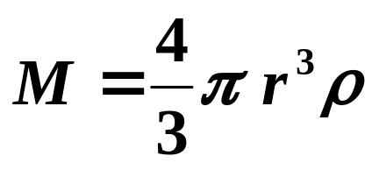
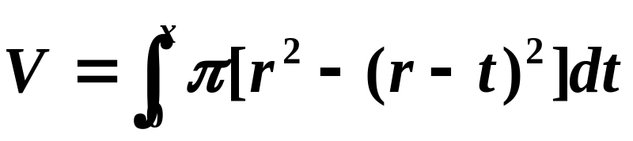
例6.3 球体的吃水深度. 计算半径 r =10 cm的球体,密度
ρ =0.638.浸入水深度 x = ?
r
x
解：重量
体积
➔ x³ –30x² +2552 =0
多项式求根方法
p=[1 -30 0 2552]; roots(p)
ans = 26.3146
11.8615
-8.1761
求函数零点方法
fun=inline('x.^3-30*x.^2+2552');
x=fzero(fun,10)
x = 11.8615

Slide 5
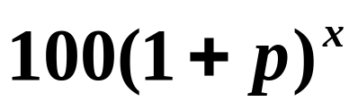
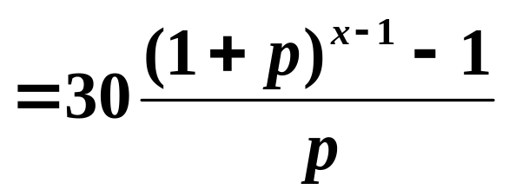
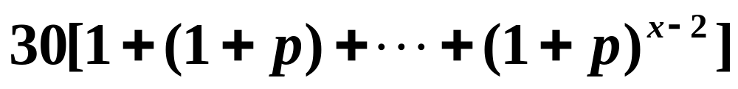
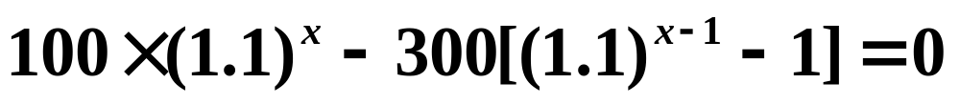
例6.6 还贷问题。从银行贷款100万元建生产流水线，一年后建成投产。投产后流水线每年创造利润30万元，银行的年利率 p=10%，计算多少年后公司可以盈利？
问题分析：
设第 x 年公司还清贷款，利率计算应还债款为：
而建成后的流水线在这段时间创造价值 ：
➔
➔

Slide 6
fun=inline('100*1.1.^x-300*(1.1.^(x-1)-1)');
fzero(fun,5)
ans = 5.7923
function [k,pay]=debt(d)
if nargin==0,d=30;end
S=100;p=0.1;
S=S*(1+p);pay=S;k=1;
while S>0
k=k+1;S=S*(1+p);
S=S-d;
pay=[pay,S];
end
调用 debt
K=6
第六年盈利 5.9969 万
pay =
110. 91. 70.1 47.11 21.821 -5.9969

Slide 7
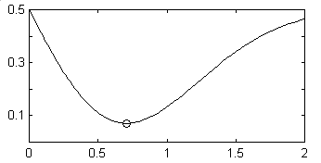
求一元函数最小值方法
Xmin=fminbnd(fun，x1，x2)
fun是目标函数,[x1，x2]是最小值点搜索区间,Xmin是目标函数的最小值点。
例6.7求一元函数f(x) = 0.5 – x exp(– x²)在区间[0，2]内的最小值，并绘出函数图形标出最小值点。
fun=inline('0.5-x.*exp(-x.^2)');
fplot(fun,[0,2]),hold on
[x0,y0]=fminbnd(fun,0,2)
plot(x0,y0,'o')
x0 = 0.7071
y0 = 0.0711

Slide 8



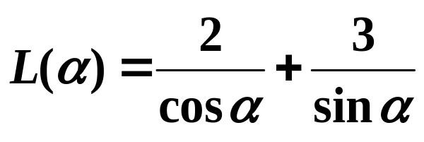
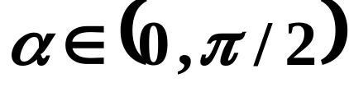
例6.9 花园靠楼房处有一温室,温室伸入花园 2 米,高3米.温室上方是楼房窗台,要将梯子从花园地上放靠在楼房墙上不损坏温室，梯子长度至少应该为多少？
模型一: 设梯子长度为L,
梯子与地面的
夹角为
温室
数学模型:
L=inline('2./cos(alpha)+3./sin(alpha)')
[x,Lmin]=fminbnd(L,0.8,0.9)
x = 0.8528
Lmin = 7.0235

Slide 9
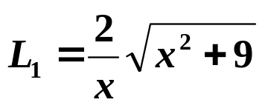
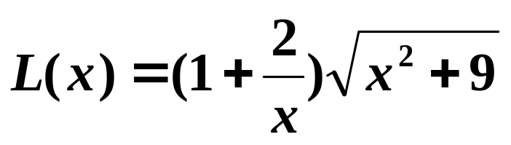

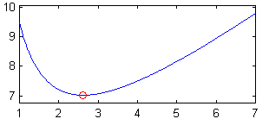
模型二:设梯子长度为L, 梯子与温室的距离为 x
L=inline('(1+2./x).*sqrt(x.^2+9)')
ezplot(L,1,7),hold on
[x0,Lmin]=fminbnd(L,2,4)
plot(x0,Lmin,’or’)
x0 = 2.6207
Lmin = 7.0235

Slide 10
例6.13 建筑公司承建办公楼和住宅楼。建办公楼将获利润500元/平方米，建住宅楼获利润600元/平方米。总建筑面积不少于5000m²，办公楼的面积不能大于5000 m²，住宅楼不能大于3000m²。
假定公司当年建办公楼x₁平方米，建住宅楼x₂平方米。以所得利润最大为目标，得目标函数
z = 500x₁ + 600x₂
根据招标单位的要求,约束条件
x₁+x₂≥ 5000
x₁ ≤ 5000
x₂ ≤ 3000
x₁≥ 0, x₂≥ 0

Slide 11
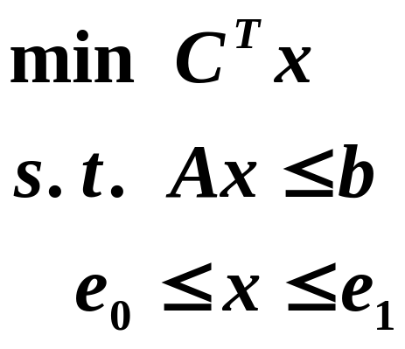
MATLAB中线性规划问题标准形式
C——目标函数系数向量
A——约束条件系数矩阵
b——约束条件常数向量
求解线性规划命令使用格式
(1) x=linprog(C, A, b)
[x,fval] = linprog(C, A, b)
(2) x=linprog(c,A,b,Aeq,beq)
[x,fval]=linprog(c,A,b,Aeq,beq)
(3) x=linprog(c,A,b,Aeq,beq,e0,e1)

Slide 12
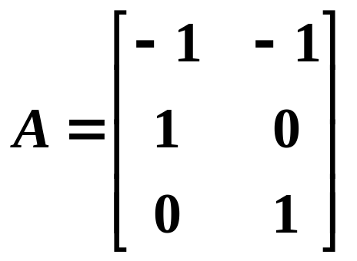
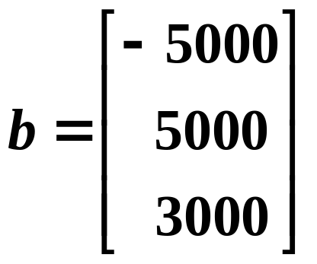
解线性规划问题标准形式
min -( 500x₁+ 600x₂)
s. t. -x₁-x₂≤-5000
x₁ ≤5000
x₂≤3000
x₁≥0, x₂≥0
C = – [ 50 60]
➔
程序:
C=[500,600];
A=[-1,-1;1,0;0,1;];
b=[-5000;5000;3000];
x=linprog(-C,A,b)
z=C*x
结果:
x = 5000
3000
z= 4300000

Slide 13
建立线性规划问题数学模型:
①一组决策变量(x₁, x₂, ···, x_{n})表示某套方案;
②一组线性不等式或线性等式为约束条件;
③以决策变量的线性函数作为目标函数.
➔
➔
➔
➔
明确问题的目标
假设一组决策变量
考虑目标函数
考虑约束条件

Slide 14
例6.15某工厂制造A、B两种产品，A每吨用煤9吨，电4千瓦，3个工作日；制造B每吨用煤5吨,电5千瓦，10个工作日。制造A和B每吨分别获利7000元和12000元，该厂可利用资源有煤360吨，电力200千瓦，工作日300个。问A、B各生产多少吨获利最大。
数据列表分析
A B 上限
煤(吨) 9 5 360
电(千瓦) 4 5 200
工作日(天) 3 10 300
利润(千元) 7 12

Slide 15
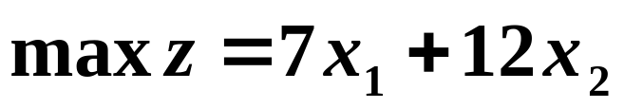
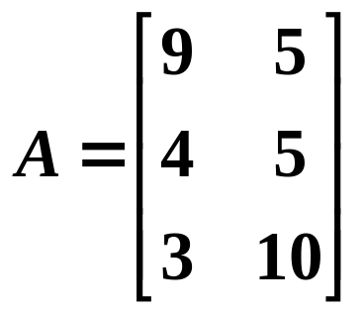
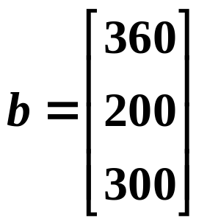
数学模型:设生产A产品数量x₁，B产品数量x₂。
约束条件
9x₁+5x₂≤360
4x₁+5x₂≤200
3x₁+10x₂≤300
x₁≥0，x₂≥0
记 C = [– 7, – 12]
c=[7 12];
A=[9 5;4 5;3 10];
b=[360;200;300];
x=linprog (-c,A,b)
z=c*x
x = 20 24
z = 428.00
计划A产品生产20吨，B产品生产24吨.利润:428千元

Slide 16
完整的线性规划高级程序:
c=[-7, -12];
A=[9 5; 4 5; 3 10];
b=[360;200;300];
Aeq=[];beq=[];
e0=[0,0];e1=[inf,inf];
[x,fval]=linprog(c,A,b,Aeq,beq,e0,e1)
结果:
Optimization terminated successfully.
x =
20.0000
24.0000
fval= -428

Slide 17
思考题与练习题
对“梯子问题”中的数学模型
用均值不等式做分析,其结论是否与实验结论一致？
用MATLAB命令fminbnd()求一元函数极大值问题的过程有哪些操作步？
线性规划问题中的约束条件分为几类？
MATLAB求线性规划命令linprog()需要哪些输入参数,其中输入参数的前后次序是如何规定的

Slide 18
5 某厂生产两种产品,产一吨甲产品用A资源 3吨、 B资源 4m³;产一吨乙产品用A资源 2吨, B资源 6m³, C资源
7个单位.一吨甲产品和乙产品分别价值7万元和5万元,
三种资源分别限制为90吨、200m3和210个单位.建立描述生产两种产品使总价值最高的线性规划数学模型？

